Slide 1
主題意識形成
劉建志

Slide 2
《報導的技藝》
好的主題陳述是簡潔扼要的，沒有細節，但精確地勾畫出故事的主軸。如果說最後的報導有如一幅油畫，主題陳述則像是最初的素描，以幾筆關鍵的線條來勾勒輪廓。

Slide 3
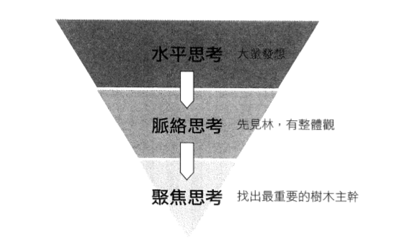
洪震宇：《精準寫作：寫作力就是思考力》

Slide 4
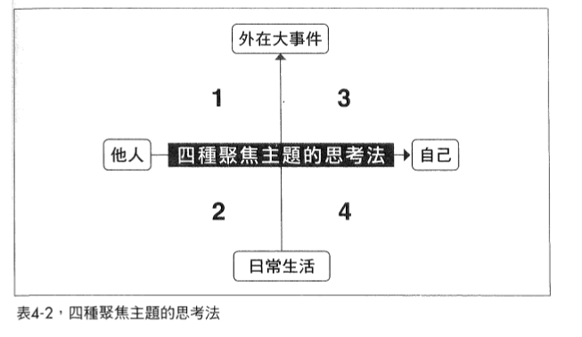
洪震宇：《精準寫作：寫作力就是思考力》

Slide 5
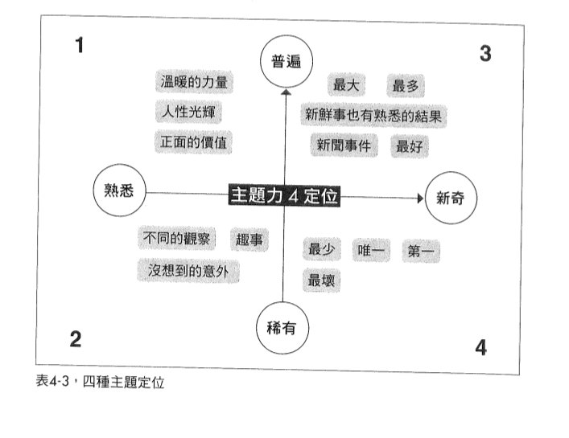
洪震宇：《精準寫作：寫作力就是思考力》

Slide 6
練習
練習主題：你會裝進什麼回憶紀念在行李裡面？
每一個小組先「水平思考」大量發想十個主題。
依照表格聚焦為兩個主題，落在表4-3不同的寫作象限，並上台發表。

